Slide 1
Simulasi tombol Lomba cerdas cermat menggunakan proteus dan cv avr
Kelompok 10
Nama : Teguh Waluyo (18.11.0251)
Muhammad Nur Fauzi (13.11.0244)
Kelas : TI 18 S

Slide 2
Prinsip kerja
Pada rangkaian yang kami buat ini terdapat 4 buah tombol sebagai inputan dan 3 buah Led sebagai indikator. 3 buah tombol merupakan tombol peserta, sedangkan satu tombol merupakan tombol reset untuk dewan juri. Prinsip kerja dari rangkaian ini adalah ketika pembawa acara memberikan pertanyaan kepada peserta, maka peserta akan berlomba untuk menjawab pertanyaan dengan menekan tombol yang ada di meja masing-masing. Ketika salah satu tertekan maka lampu Led akan menyala, dan peserta lain tidak tidak dapat menekan tombol lagi karena lampu indikator akan tetap menyala selama pembawa acara belum menekan tombol reset.

Slide 3
Software Proteus 8 professional
Software Proteus adalah sebuah software yang digunakan untuk mendesain PCB yang juga dilengkapi dengan simulasi PSpice pada level skematik sebelum rangkaian skematik di-upgrade ke PCB untuk memastikan PCB dapat berfungsi dengan semestinya. Proteus mengkombinasikan program ISIS untuk membuat skematik desain rangkaian dengan program ARES untuk membuat layout PCB dari skematik yang dibuat

Slide 4
Cv avr
CodeVisionAVR(CVAVR) adalah compiler untuk bahasa pemrograman C yang nantinya digunakan untuk memprogram mikrokontroler.

Slide 5
Komponen-komponen yang dibutuhkan
Mikrokontroller ATMEGA32
7 segmen (com cathode)
Push Button
Power
Ground

Slide 6
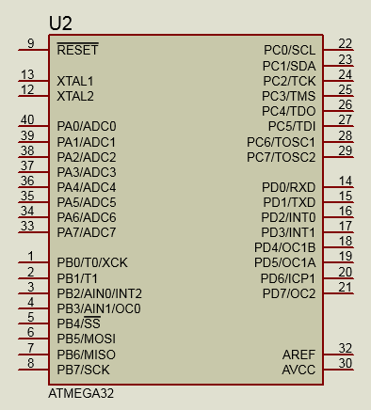
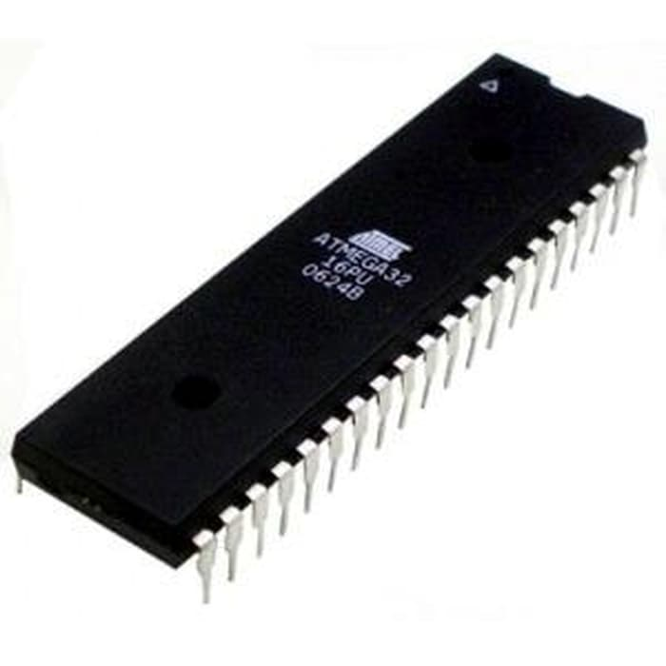
Mikrokontroller ATMEGA32
ATMEGA32 adalah mikrokontroler 8bit dari keluarga AVR dengan kapasitas penyimpanan programmable flash sebesar 32KB. ATMEGA32 merupakan salah satu produk IC mikrokontroler dari perusahaan mikrokontroler terkemuka, ATMEL. ATMEGA32 memiliki kapasitas memori programmable flash sebesar 32KB, dua kali lebih besar dari ATMEGA16. Selain itu ATMEGA32 juga memiliki EEPROM dan RAM dua kali lebih besar dari ATMEGA16 yakni EEPPOM sebesar 1KB dan SRAM sebesar 2KB.

Slide 7
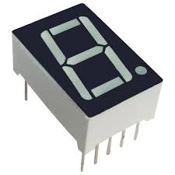
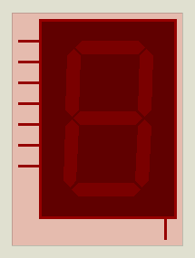
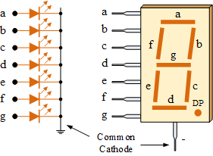
2. Seven segmant (common cathode)
Seven Segment Display (7 Segment Display) dalam bahasa Indonesia disebut dengan Layar Tujuh Segmen adalah komponen Elektronika yang dapat menampilkan angka desimal melalui kombinasi-kombinasi segmennya.
Pada LED 7 Segmen jenis Common Cathode (Katoda), Kaki Katoda pada semua segmen LED adalah terhubung menjadi 1 Pin, sedangkan Kaki Anoda akan menjadi Input untuk masing-masing Segmen LED. Kaki Katoda yang terhubung menjadi 1 Pin ini merupakan Terminal Negatif (-) atau Ground sedangkan Signal Kendali (Control Signal) akan diberikan kepada masing-masing Kaki Anoda Segmen LED.
Pada rangkaian simulasi yang kami buat, komponen seven segmen ini berfungsi sebagai indikator identitas regu yaitu regu A, regu B dan regu C.

Slide 8
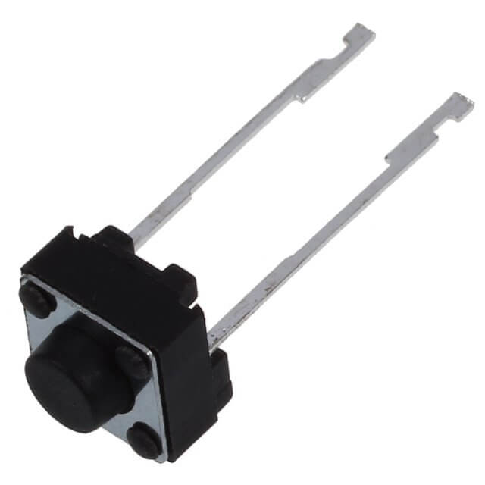
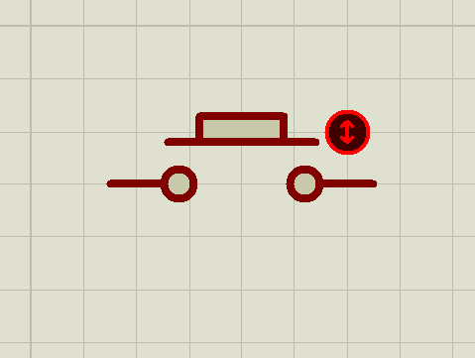
3. PUSH BUTTON
Push Button adalah saklar tekan yang berfungsi sebagai pemutus atau penyambung arus listrik dari sumber arus ke beban listrik. Suatu sistem saklar tekan push button terdiri dari saklar tekan start, stop reset dan saklar tekan untuk emergency
Pada project ini kami menggunakan 4 buah push button, 3 diantaranya yaitu sebagai tombol untuk peserta dan 1 untuk dewan juri

Slide 9
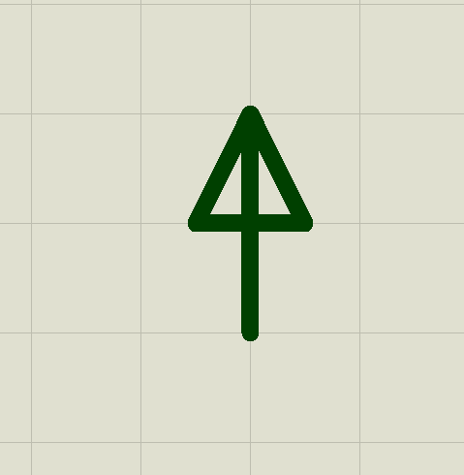
4. power
Power merupakan sumber tegangan listrik, pada rangkaian ini digunakan untuk mensupply tegangan yang dibutuhkan pada mikrokontroller atmega32 agar dapat bekerja sesuai perintah.

Slide 10
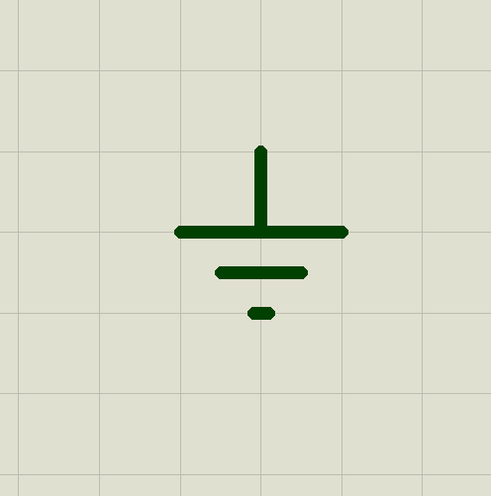
5. ground
Dalam sistem elektronika ground berarti sebuah titik referensi umum atau tegangan potensial sama dengan “tegangan nol”. Ground bersifat relatif, karena dapat memilih titik dimana saja dalam sirkuit untuk dijadikan ground untuk mereferensi semua tegangan dalam rangkaian.

Slide 11
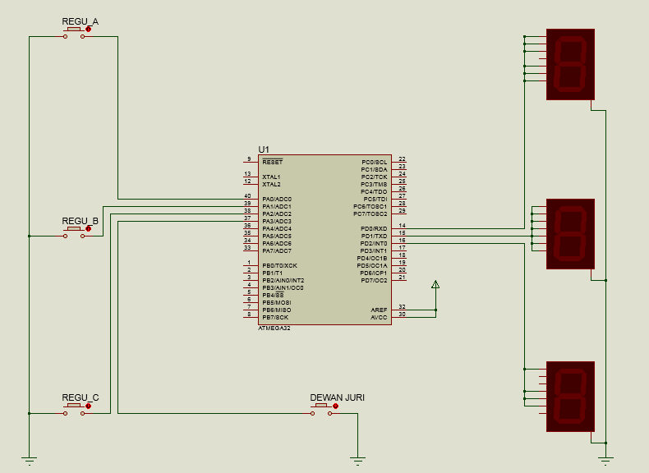
Gambar project

Slide 12
Coding CVAVR
while (1)
{
// Place your code here
if (tombol1==0 && kunci==0)
{
kunci=1;
PORTD.0=1;
}
else if (tombol2==0 && kunci==0)
{
kunci=1;
PORTD.1=1;
}
else if (tombol3==0 && kunci==0)
{
kunci=1;
PORTD.2=1;
}
else if (tombol4==0 && kunci==1)
{
kunci=0;
PORTD=0;
}
#include <mega32.h>
#define tombol1 PINA.0
#define tombol2 PINA.1
#define tombol3 PINA.2
#define tombol4 PINA.3
#define led1 PIND.0
#define led2 PIND.1
#define led3 PIND.2
char kunci=0;

Slide 13
Lanjut ke aplikasi proteus dan cvavr

